Slide 1
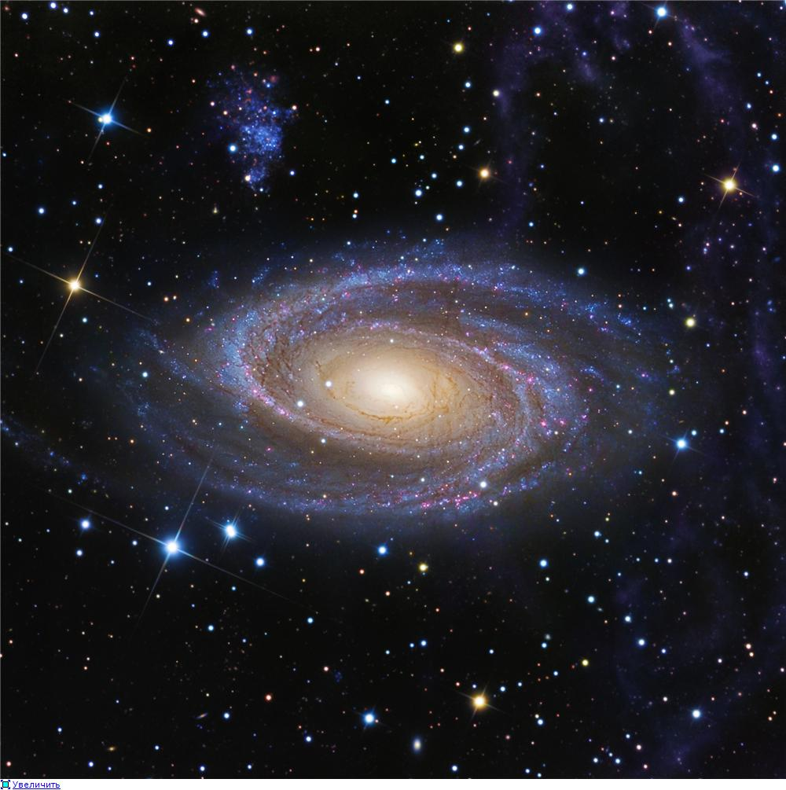
ТРОФИМОВ А.В., КОЧУРОВ В.С. XV Международная Крымская конференция «КОСМОС И БИОСФЕРА», посвященная 160-летию В.И. Вернадского, г. Симферополь, Республика Крым, Российская Федерация, 9-12 октября 2023 г. копирайт @ МНИИКА, 2023
АНО МНИИКА им. Академика В.П. Казначеева isrica2@rambler.ru,
ООО «Аврора-МНИИКА» г. Новосибирск, aurora-isrica.154@gmail.com www.aurora-isrica.ru
Изменения космо-биотермодинамических сопряжений в экранирующей установке нового типа КОСМОБИОТРОН КБ-мТК

Slide 3
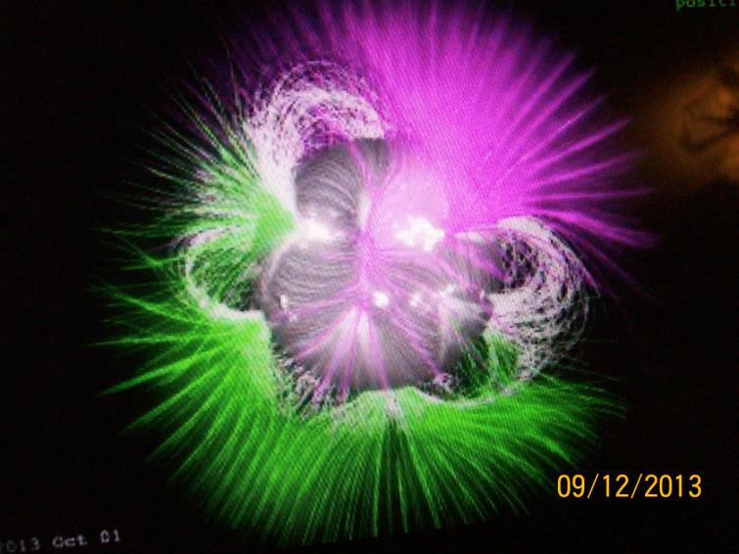
Магнитосфера нашей планеты- важнейший акцептор и буфер гелио- воздействий на пути космических частиц к биосфере Земли.

Slide 4
ТРАССЫ КОСМИЧЕСКИХ ЛУЧЕЙ (CR ) НА ПУТИ К БИОСФЕРЕ В ЗАВИСИМОСТИ ОТ МОДУЛЯ ГМП. Тhe Density (J) of the cosmic rays (CR) flux as protons and CR induced radiation dose D in relation to CR energy Е: 1 – galactic CR; 2 - Sun CR; 3 – protons flux within radiation belt; 4 – anomalous. Left scale: h –altitude the CR protons ionizing atmosphere penetrate (Acasofu, Chepmen, 1975). Top scale: magnitude of geomagnetic field module (module of the modern field is equal to 1) corresponding to cut off energy of CR protons with energy E.(B equal to 1 corresponds to Е = 10 GeV) .
By N. Kuznetsova, V. Kuznetsov, 2012

Slide 5
ЭКСКУРСЫ и ГМП-ИНВЕРСИИ: возможные ГЕНЕТИЧЕСКИЕ И ЭВОЛЮЦИОННЫЕ ПОСЛЕДСТВИЯ ДЛЯ ЧЕЛОВЕКА /Shaare et al.,2011/
Excurses and inversions, mln years ago | Events in human evolution, mln years ago
0,033 – Mono Lake | 0,03 - disappearance of the Neanderthal men
0,041 – Laschamp a | 0,042 –FOXP2 gene mutation 0,037 – microcephalin gene mutation с
0,070 – Norwegian – Greenland Sea a | 0,070 - division of ancestral population into three races (according to the mtDNA) d
0,120 – Blake a | 0,1 – age of the common ancestor of a modern man (according to Y - chromosome) e
0,211 – Jamaica – Pringle Falls a | 0,23 – age of the common ancestor of a modern man (according to the mtDNA) e
0,56 – 0,58 – Big Lost a 0,67 – Stage 17 а 0,78 – Matuyama – Brunhes 0,797 – Brunhes precursor a | 660,000±140,000 – division of the lines of a man and the Neanderthal men (according to the mtDNA) f
0,78 - Matuyama – Brunhes h | 0,8 – age of the human ancestor according to beta-globin g
1,95 – 1,79 – Olduvai i | 1,8 – appearance of Homo erectus j
2,6 – Gauss – Matuyama k | 2,4±0,3 –mutation that provides an increase in brain volume among representatives of line Homo l 2,8 –mutation inactivating the gene, that encodes manufacturing of sucrose at the cell surface

Slide 6
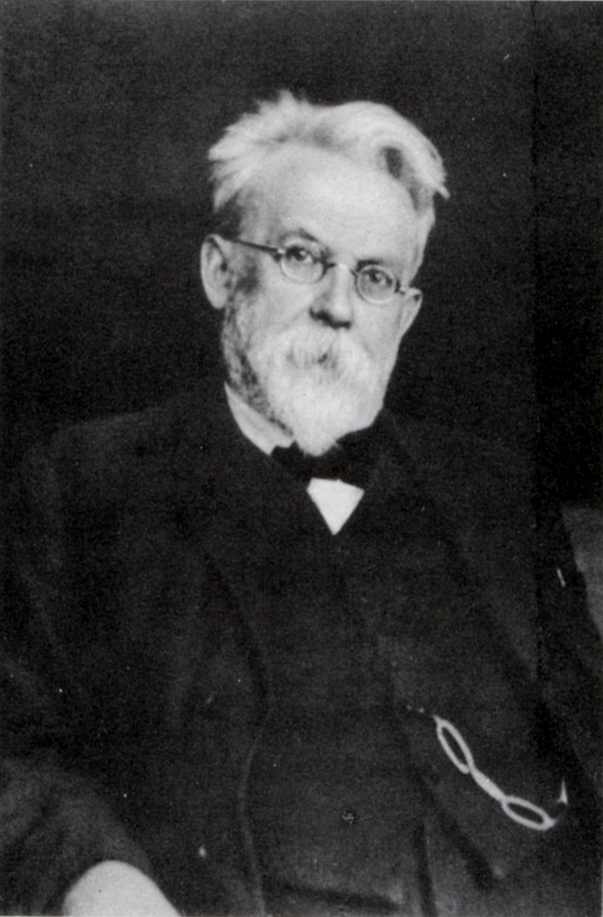
…Самое глубокое проявление самосознания, когда мыслящий человек пытается определить своё место не только на нашей планете, но и в Космосе…
В.И. Вернадский, 1926.

Slide 7
".Для выживания человечества в эпоху космопланетарных перемен особо важным является раскрытие автотрофных резервов организма – регулируемого прямого усвоения солнечных энергий и развитие технологий геоэкологической рекреации человека…»
Академик В.П. Казначеев

Slide 8
Доклад посвящается 160-летию академика В.И. Вернадского и грядущему 100-летию академика В.П. Казначеева

Slide 9
ЦЕЛЬ. Оценить на атомно-молекулярном, генетическом и системном уровнях вектор и выраженность сопряжений с космической средой функций головного мозга и сердца человека, а также его биотермодинамики при применении пермаллоевой гипогеомагнитной камеры и экранирующей установки нового поколения «КОСМОБИОТРОН КБ-мТК»
КОНТИНГЕНТ. Волонтеры 18-21 лет, мужчины (n=12) в 2002 г. и 40-55 лет, женщины (n=10) в 2022г.
МЕТОДЫ. Компьютерный комплекс Нейрософт, масс-спектрометр IR MS Thermo Finigan MAT-253, генотипирование по длине аллелей D4

Slide 10
Гипогеомагнитная камера (ГМК) ИКЭМ СО РАМН /патент РФ № 2012175/, 1986 -2010 гг.

Slide 11
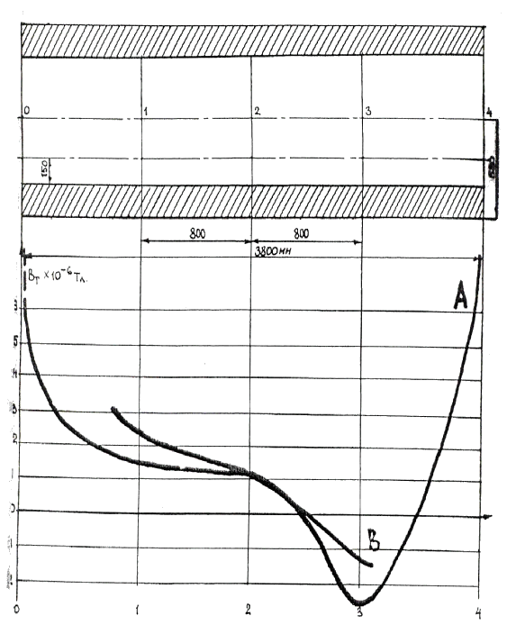
Распределение остаточной магнитной индукции в экранирующем ГМП устройстве (Гипогеомагнитной камере)

Slide 12
Динамика ассоциаций электрофизиологических параметров головного мозга человека (по данным ЭЭГ) от длины аллелей гена D4 в условиях ослабленного ГМП ( 2002 г.)
Rhythm EEG
Before
After
amplitude
frequency
amplitude
frequency
delta
-
-
Cz
T3,4
O2
Cz
T3,4
O2
theta
-
-
T3,4
T3,4
alpha
O2
O1,2
T3
O2
O2
beta 1,2
O2
F3,4
T4
T3
F3
O1,2
Примечания: значимые ассоциированные зависимости от длины аллелей гена D4 в: F (3,4) – лобных; T (3,4) – височных ; O (1,2) – затылочных ; Cz – срединных ЭЭГ отведениях , /Девицин Д.В. Антология избранных статей МНИИКА-М.:РусскаяФилософия,2020.-С.477- 481/

Slide 13
Динамика значимых сопряжений генетических маркеров и физиологических параметров волонтеров с гелиофизической обстановкой в раннем онтогенезе родственных поколений после курса геомагнитной депривации в ГМК (метод «дерево решений», Институт математики СО РАН, В.Б. Бериков, 2001).
Параметры
гены
1
2
3
4
5
Преконсивинг (-) и пренатальный период( _ ),мес.
D4
28-1P
28_2P
28-1P
28_1,2,4,5,6,7,10P
28+1P
28_9P
TNF
28_1,2,5,7,9F
28+1F
B1
28-1M
28_3,4,7,9M
Note: 1 – ЭЭГ,
2 – АДс,
3 –Дых.система (проба Генча)
4 – Гормоны,
5 – ГРВ- параметры
P –испытуемый
M – мать испытуемого
F – отец испытуемого

Slide 14
Космобиотрон КБ-мТК (МНИИКА им. Академика В.П. Казначеева), 2022

Slide 15
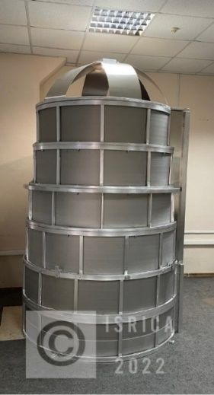
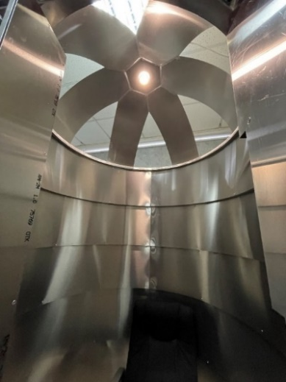
КБ-мТК снаружи
КБ –мТК внутри

Slide 16
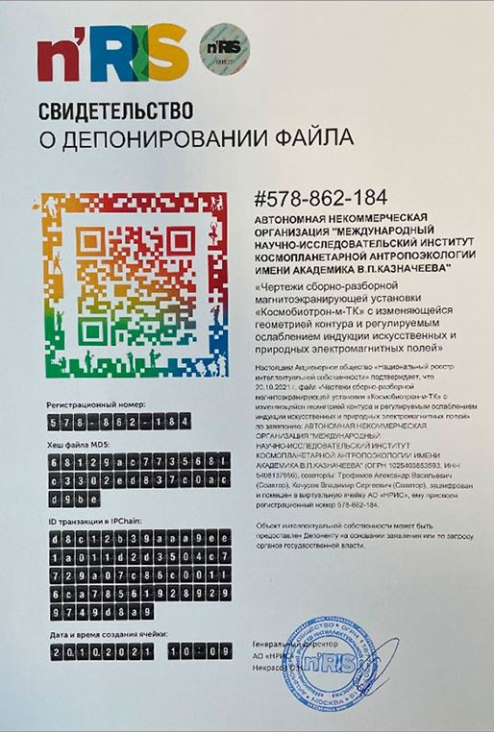

Slide 17
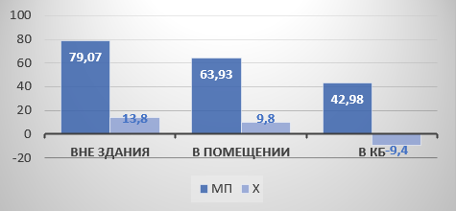
Результаты метрологической поверки «Космобиотрона КБ мТК», оценки его экранирующих свойств по динамике полного вектора магнитной индукции (МП) и горизонтальной составляющей (Кочуров В.С., 2022)

Slide 18
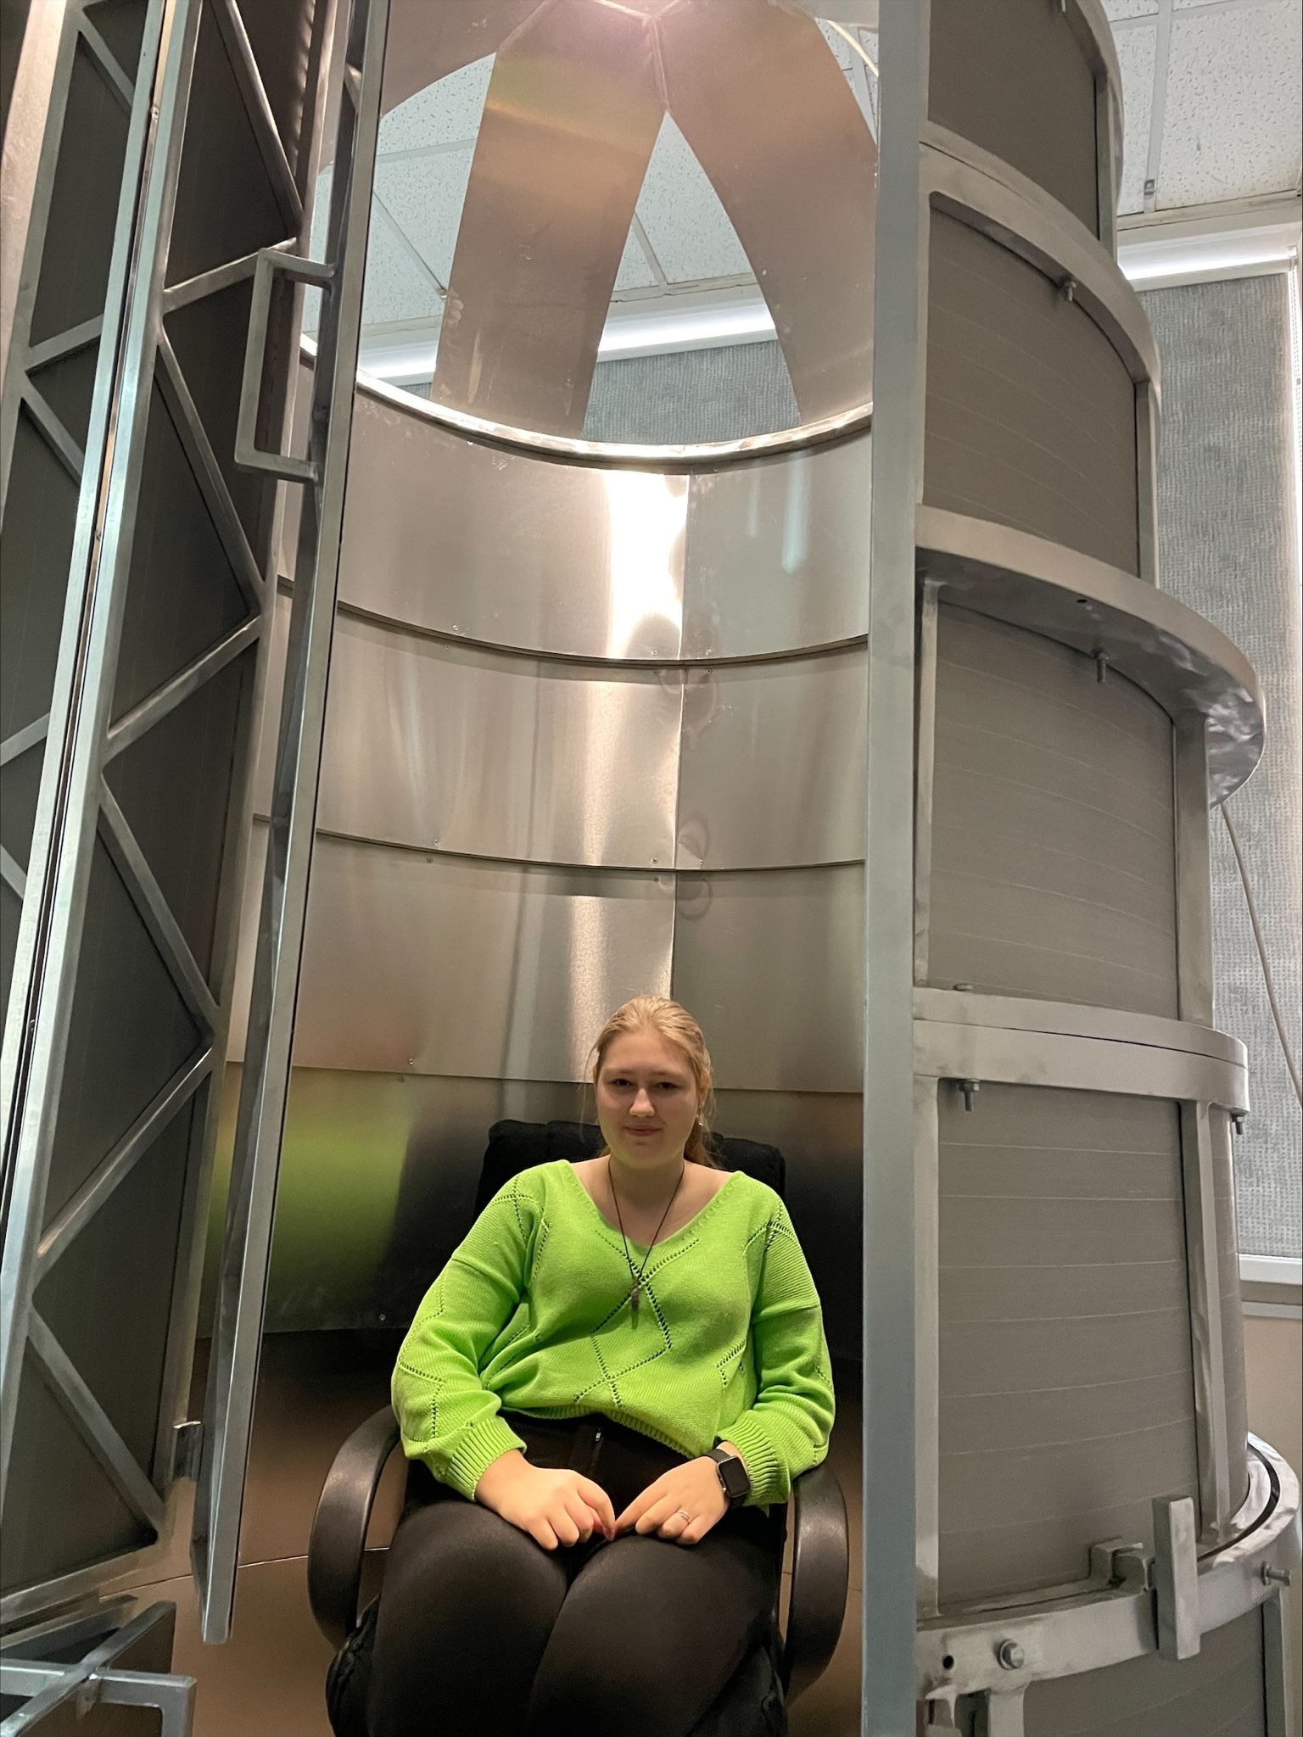

Slide 19
Космическая погода

Slide 20
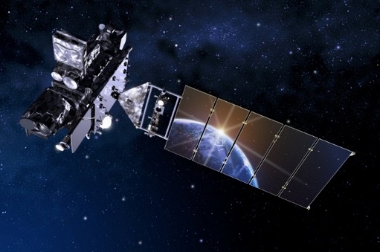
Спутниковая система мониторирования протонных потоков Goes (NASA, США)

Slide 21
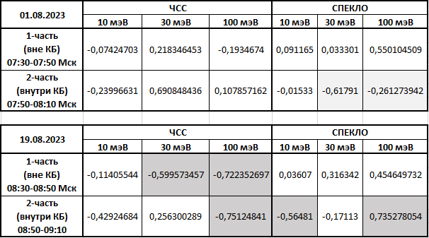
Сравнительная динамика корреляционной зависимости (r) функциональных (ЧСС) и биофизических параметров (Спекло) исследователя вне и внутри «Космобиотрона КБ МТк-2» в Новосибирске 01 августа 2023 г. и в Омске19 августа 2023г. (Кочуров В.С., 2023)
ПРИМЕЧАНИЯ: ЧСС- частота сердечных сокращений; спекло - условные единицы плотности "энергии-времени"; КБ - космобиотрон; 10, 30 и 100 мэВ протоны разных энергий.

Slide 22
Динамика биокосмофизических сопряжений (r) функций головного мозга волонтеров с солнечно-галактическими протонами до (1) и после (2) теста в КБ-мТК в г. Новосибирске (Кочуров В.С., 2022)
Примечание: 1 – до теста в КБ-мТК; 2 – после теста в КБ-мТК; 10, 30 мэВ – солнечные; 100 мэВ – галактические протоны

Slide 23
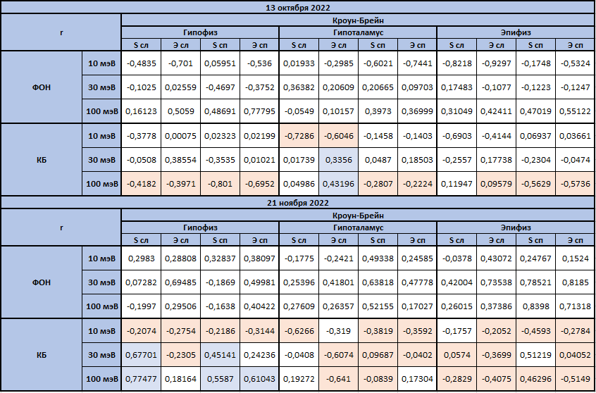
Динамика корреляционной зависимости (r) функциональной активности гипофиза, гипоталамуса и эпифиза от протонов разных энергий (10, 30 и 100 мэВ) у волонтеров (n=8) при тестировании в Космобиотроне (КБ) 13 октября и 21 ноября 2022 г. (Кочуров В.С., 2022)
Примечание: 10, 30 и 100 мэВ – протоны разных энергий;
S,Э сл.,сп. – расчет активности Кирлиан свечения слева и справа

Slide 24
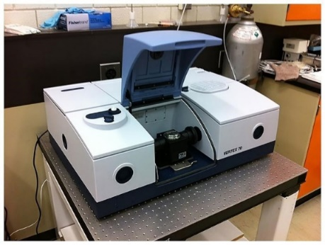
Масс-спектрометрIRMS Thermo Finigan MAT-253 для оценки относительного содержания в тканях человека стабильных изотопов 13С/12С

Slide 25
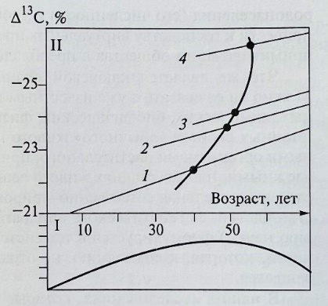
Динамика изотопного баланса углерода 13С/12С в тканях человека в зависимости от возраста (Казначеев В.П., Трофимов А.В. Очерки о природе живого вещества и интеллекта на планете Земля. Новосибирск: Наука, 2004)

Slide 26
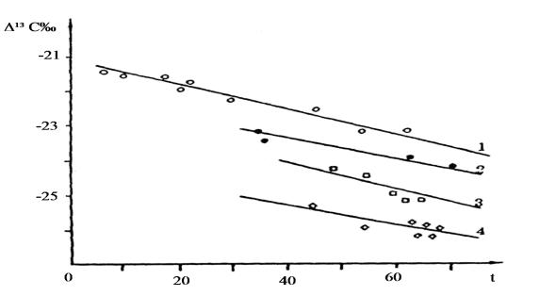
Соотношения стабильных изотопов 13C* (δ) в тканях здоровых волонтеров до- (a), после 1 мес. (b), и 3- месяцев (c) дискретного пребывания в условиях ослабленного геомагнитного поля (по данным В.А. Пономарчука, 2004) как пример негэнтропийного вектора биотермодинамики.
(13С/12С)n - (13С/12С)st
* δ (‰) = -------------------------------------- , where n – nails, st – standard;
(13С/12С)st

Slide 27
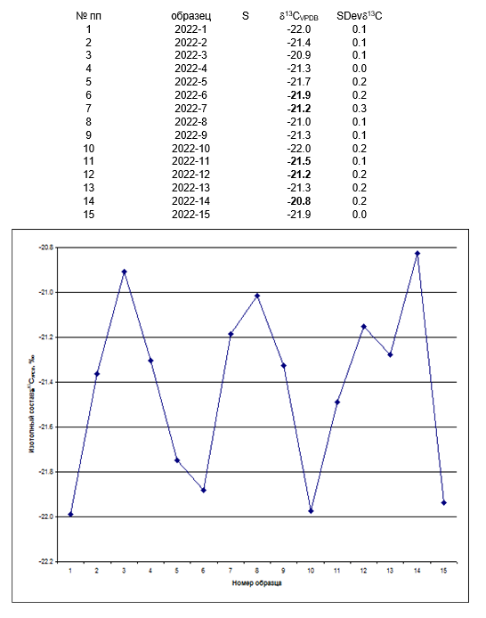
Динамика изотопного состава (13С, промилле) в тканях волонтеров на 3-х этапах многонедельного курса в КБ-мТК (апрель-май 2022 г.)
(по данным А.Н. Пыряева, 2022)

Slide 28
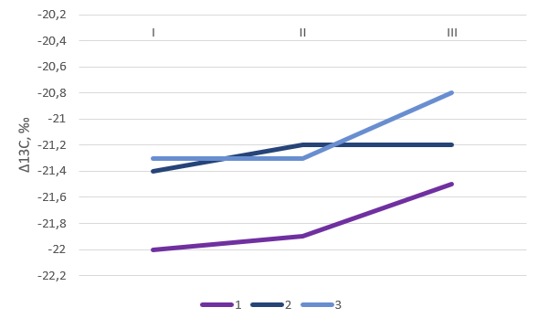
Динамика накопления стабильных изотопов 13С в образцах тканей (волосы)
у волонтеров в трех точках: до начала, в середине и после окончания курса
в Космобиотроне КБ-мТК (по данным А.Н. Пыряева, 2022)
Примечание: фон (I), середина (II), завершение курса (III) Стандарты накопления 13С - 0,1 промилле NBS-22

Slide 29
Корреляционная зависимость (r) относительного содержания стабильных изотопов 13С в образцах тканей волонтеров (n=5) от космофизических факторов и их преформации экранирующими конструкциями (на дату исследований) после курса в «Космобиотроне КБ-мТК» (Кочуров В.С., 2022)
Примечания: 1 – с числами Вольфа, 2 – с индексом вспышечной активности Солнца, 3 – с интенсивностью рентгеновского излучения Солнца, 4 – с Кр-индексом, 5 – c DST-индексом, 6 – с коэффициентом экранировки К1, 7 – с коэффициентом экранировки К9

Slide 30
ВЫВОДЫ
1. В ГМК, при 500-кратной экранировке ГМП, у человека проявляется феномен «гелиофизической экспрессии» гена D4, ассоциированный с длиной его аллелей, функциями головного мозга и других систем (2008)
2. В КБ мТК, при умеренном снижении ГМП-индукции, фиксируется опосредованное гармонизирующее воздействие на человека солнечно-галактических протонных потоков, модулированных экраном и магнитосферой Земли: уменьшение функциональной энтропии головного мозга и, также как в ГМК, тенденция к накоплению организмом стабильных изотопов углерода 13С, т.е. позитивные изменения космо-био-термодинамического вектора живого вещества (2023)

Slide 31
Публикации по теме доклада:
Reflections on Life and Intelligence on Planet Earth/ Kaznacheev V.P., Trofimov A.V.- Published by Academy for Future Sciences in Europe. Germany, 2008-356 p
Long Space Missions and the Problem of Geomagnetic Deprivation of Human Population and Astronauts on the Earth, Moon and Mars /A. Trofimov The Open Astronomy Journal, 2014, 7, Р 22-28
New Sci-Declaration about the Urgency of Global Geoecological Systems for Humanity Survival/ A. Trofimov-Int.J. Earth Environ.Sci. 2016,1:119
« Heliopressing» at Natural and Technogenic Geomagnetic Deprivation of Human Populations/ A.Trofimov .J.Earth Environ Sci ,JEES-101-2021 http//www.scientizeppublishers.com/wp-content/uploads/2021/11/helio-pressing-at-natural-and-technogenic-geomagnetic-deprivation-of human-populations/
Проблемы геокосмической рекреации человека /Трофимов А.В., Кочуров В.С., Капустин С.Н., Кузенков Д.Д.. Новосибирск: Академиздат.-2023-224с
О возможных эволюционных последствиях воздействий космических излучений при геомагнитной депривации Земли /Трофимов А.В. Вестник Восточно-Сибирской открытой Академии, №50, 2023/
Изменения космо-биотермодинамических сопряжений человека в экранирующем устройстве нового поколения «КОСМОБИОТРОН КБ мТК» /Трофимов А.В. Кочуров В.С. Тез.докл.XV Межд.крым.конф.,Симферополь: ИТ «Ариал», 2023 -Эл.верс.-С.41-43

Slide 32
СПАСИБО ЗА ВНИМАНИЕ!
Признательность Организаторам XV Международной Крымской конференции «КОСМОС И БИОСФЕРА» за возможность междисциплинарного обсуждения актуальных материалов
Благодарность коллегам, предоставившим свои опубликованные данные

